Slide 1

数据结构—C++实现
陈圣波
上海大学计算机学院
schen@shu.edu.cn
Notes:
介绍课程组的情况：
课程组有7位老师。缪老师上钱伟长学院的课，其他6个老师分3个大班上课；6个中班上机；（我们再分4个小班研讨）。
课程组进行了多次讨论，3个组都各有特色，所以我们3个组先按各自的思路开展工作，再进行交流总结。
主讲老师认真规划，准备研讨题目；研讨老师积极参与（每次上课坐第1排）

Slide 2
第3章 线 性 表
线性表的定义
线性表的顺序表示
线性表的链表表示
线性表的应用

Slide 3
3.1线性表的定义
线性表(linear-list)是最常用最简单的一种数据结构。一个线性表是n (n≥0)个相同类型数据元素的有限序列。记为： L= (a₁, a₂ , … , a_{n} )。
其中，L是表名，a₁是第一个数据元素（也简称为首元素），无前驱，只有一个后继；a_{n}是最后一个数据元素(即第n个数据元素)，只有一个前驱，无后继。其余的每个数据元素a_{i} (i=2,3, … ,n-1)都只有一个前驱，且只有一个后继。i (i=1,2, … ,n)称为表中元素序号。n是数据元素的个数，也称为表的长度，若n=0，L称作空表。

Slide 4
线性表的例子
某班级学生的数据库课程的成绩：
(72，65，83，94，87，98，57)
某车间职工的编号：
(“0108”， “0110”， “0122”，"0132"， "0718")
在复杂的线性表中，一个数据元素可能是由若干个数据项组成的。
例如在例1-1给出的“人事登记表”中，每一个职工的信息就是一个数据元素，它是由“编号”、“姓名”、“性别”、“出生日期”、“婚否”和“基本工资”六个数据项组成的。

Slide 5
线性表的基本操作
(1) 初始化
(2) 求长度
(3) 取指定位置的元素
(4) 元素定位
(5) 修改指定元素的值
(6) 插入元素
(7) 删除元素
(8) 判是否为空表
(9) 表清空

Slide 6
3.2 线性表的顺序表示
线性表的顺序存储方式是：用一组连续的有限空间依次存储线性表中的数据元素，简称为顺序表。
顺序表的特点是：
一块地址连续的空间存放线性表中的数据元素。
任意两个逻辑上相邻的数据元素在物理上也必然相邻。
顺序表可以随机访问。

Slide 7
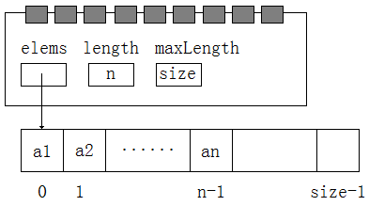
顺序表的类定义与实现
template <class ElemType>
class SeqList {
protected:
int length; int maxLength; ElemType *elems;

Slide 8
顺序表的类定义与实现
public:
SeqList(int size=DEFAULT_SIZE);
SeqList(ElemType v[], int n, int size=DEFAULT_SIZE);
virtual ~SeqList();
int GetLength() const;
bool IsEmpty() const;
void Clear();
void Traverse(void (*Visit)(const ElemType &)) const;
int LocateElem(const ElemType &e);

Slide 9
顺序表的类定义与实现
Status GetElem(int i, ElemType &e) const;
Status SetElem(int i, const ElemType &e);
Status DeleteElem(int i, ElemType &e);
Status InsertElem(int i, const ElemType &e);
Status InsertElem(const ElemType &e);
SeqList(const SeqList<ElemType> &sa);
SeqList<ElemType> &operator =(const SeqList<ElemType>
&sa);
};

Slide 10
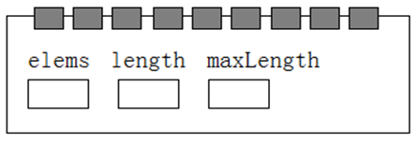
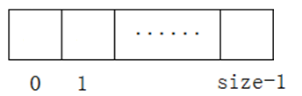
（1）构造空顺序表
template <class ElemType>
SeqList<ElemType>::SeqList(int size)
{
elems=new ElemType[size];
assert(elems);
maxLength=size;
length=0;
}
0
Size

Slide 11
（2）根据数组内容构造顺序表
template <class ElemType>
SeqList<ElemType>::SeqList(ElemType v[], int n, int size) {
elems=new ElemType[size];
assert(elems);
maxLength=size;
length=n;
for (int i=0; i < length; i++)
elems[i]=v[i];
}
n
Size
V1
V2

Slide 12
（3）析构函数
template <class ElemType>
SeqList<ElemType>::~SeqList()
{
delete []elems;
}
n
Size
V1
V2

Slide 13
（4）清空顺序表
template <class ElemType>
void SqList<ElemType>::Clear()
{
length = 0;
}
0

Slide 14
（5）遍历顺序表
template <class ElemType>
void SqList<ElemType>::Traverse(void (*visit)(const ElemType &)) const {
for (int i = 1; i <= length; i++)
(*visit)(elems[i-1]);
}

Slide 15
（6）定位函数
template <class ElemType>
int SeqList<ElemType>::LocateElem(const ElemType &e) const
{
int i=0;
while (i < length && elems[i] != e)
i++;
return i<length ? i+1 : 0;
}

Slide 16
（7）取指定元素的值
template <class ElemType>
Status SeqList<ElemType>::GetElem(int i, ElemType &e) const
{
if (i < 1 || i > length) return NOT_PRESENT;
else
{
e=elems[i - 1];
return ENTRY_FOUND;
}
}

Slide 17
（8）修改指定元素的值
template <class ElemType>
Status SeqList<ElemType>::SetElem(int i, const ElemType &e)
{
if (i < 1 || i > length) return RANGE_ERROR;
else
{
elems[i - 1]=e;
return SUCCESS;
}
}

Slide 18
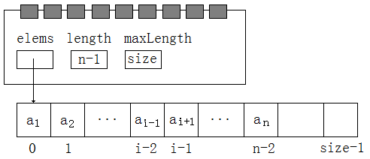
（9）删除指定元素
template <class ElemType>
Status SeqList<ElemType>::DeleteElem(int i, ElemType &e)
{
if (i < 1 || i > length)
return RANGE_ERROR;
else
{
e=elems[i - 1];
for (int j=i; j < length; j++)
elems[j-1]=elems[j];
length--;
return SUCCESS;
}
}

Slide 19
template <class ElemType>
Status SeqList<ElemType>::DeleteElem(int i, ElemType &e)
{
if (i < 1 || i > length)
return RANGE_ERROR;
else {
e=elems[i - 1];
for (int j=i; j < length; j++)
elems[j-1]=elems[j];
length--;
return SUCCESS;
}
}

Slide 20
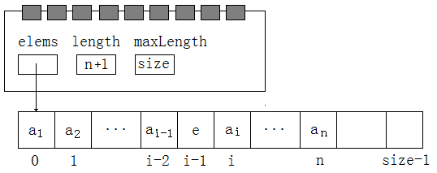
（10）在任意位置插入元素
template <class ElemType>
Status SeqList<ElemType>::InsertElem(int i, const ElemType &e){
if (length == maxLength) return OVER_FLOW;
else if (i < 1 || i > length + 1) return RANGE_ERROR;
else {
for (int j=length; j >= i; j--)
elems[j]=elems[j - 1];
elems[i - 1]=e;
length++;
return SUCCESS;
}
}

Slide 21
（11）在表尾插入元素
template <class ElemType>
Status SeqList<ElemType>::InsertElem(const ElemType &e)
{
if (length==maxLength)
return OVER_FLOW;
else {
elems[length]=e;
length++;
return SUCCESS;
}
}

Slide 22
（12）判断顺序表是否为空
template <class ElemType>
bool SqList<ElemType>::IsEmpty() const
{
return length == 0;
}

Slide 23
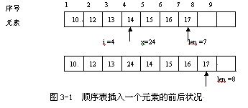
顺序表插入、删除算法的复杂度分析
举例来看顺序表上的插入和删除。
在原来已有7个元素的表的第4个元素前插入数据元素x=24的过程。

Slide 24
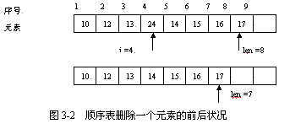
顺序表插入、删除算法的复杂度分析
图3-2是在原来已有8个元素的顺序表中删除第4个元素的过程。

Slide 25
顺序表插入、删除算法的复杂度分析
在顺序表中第i个数据元素之前插入一个元素时，需要移动n-i+1个元素。若在顺序表的任何位置上插入数据元素的概率相等，即为1/(n+1)，则数据元素移动的平均次数为：

Slide 26
顺序表插入、删除算法的复杂度分析
在顺序表中删除第i个数据元素时，需要将删除元素之后的n-i个数据元素依次向前移动。若在顺序表的任何位置上删除数据元素的概率相等(为1/n)，则数据移动的次数平均为：
因此，顺序表中插入和删除一个数据元素的时间复杂度为O(n)。

Slide 27
3.3 线性表的链表表示
在链表存储方式中，用结点存储线性表数据元素。结点通常有一个数据域，另外还有一个或一个以上的指针域。元素之间的关系通过指针来表示。

Slide 28

单链表
1.单链表的结构
采用链接存储方式存储的线性表称为线性链表，又称单链表(linked list)，或简称为链表。在单链表中，每一个数据元素占用一个结点。如图3-5所示。一个结点由两个域组成，一个域存放数据元素data，一个域存放指向该链表中下一个结点的指针next，它给出下一个结点的开始存储地址。

Slide 29

单链表
在单链表的表尾结点中，指针域为空以“∧”表示之。
设线性表存有某系99级学生的学号如下：
(99101，99104，99110，99201，99208)
可用如图3-6所示的单链表表示。

Slide 30
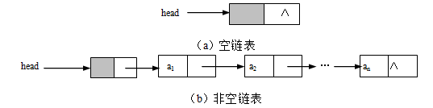
带头结点的单链表

Slide 31
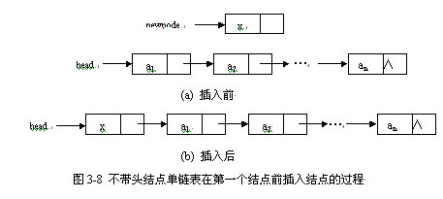
单链表的插入
(1) 若i =1即a_{i} 是链表中第一个结点中的数据，则新结点newnode应插入在第一个结点之前。

Slide 32

单链表的插入
(2) 若1<i≤n，即a_{i} 不是链表中第一个结点中的数据，则新结点newnode插入在a_{i-1} 与a_{i} 之间。

Slide 33

单链表的插入
(3) 若i = n+1，即在线性表的表尾后插入新结点newnode，相当于表尾追加newnode。

Slide 34
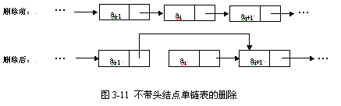
单链表的删除
不带头结点的单链表的删除: 删除链表中第i个结点。

Slide 35
单链表中结点的类模板
template <class ElemType>
struct Node
{
ElemType data;
Node<ElemType> *next;
Node();
Node(ElemType e, Node<ElemType> *link=NULL);
};

Slide 36
template<typename T>
class Node
{
public:
Node<T> *next; //指向后继结点的指针
T data; //数据域
Node();
Node(const T &data, Node<T> *next = 0); //构造函数
~Node(); //析构函数
};
template<typename T>
Node<T>::Node(const T& data, Node<T>* next = 0 )
:data(data),next(next)
{
//Operation
}
template<typename T>
Node<T>::Node()
{
}
template<typename T>
Node<T>::~Node()
{
}

Slide 37
那么如何用模板参数/类型信息进行new运算呢？
Node<int>* tem = new Node<int>(12,NULL); //用带类型信息的模板进行new运算
Node<T>* tempNode = new Node<T>(item,NULL); //用模板参数进行new运算
用构造函数构造对象：
Node<int> nodes(12,NULL);

Slide 38
普通类模板：
template<typename T>
Node<T> * LinkedList<T>::LinkedList(LinkedList<T>& L)
{
//operation here
}
template<typename T>
class LinkedList
{
private:
public:
LinkedList();
LinkedList(const LinkedList<T>& L);
~LinkedList();
}
template<typename T>
Node<T> * LinkedList<T>::LinkedList()
{
}
那么类模板如何用 模板参数/类型信息 进行new运算呢？
LinkedList<T> *temp = new LinkedList<T>(); //用模板参数进行new运算
LinkedList<int> *Tmep = new LinkedList<int>(); //用带类型信息的模板进行new运算
普通类模板：
LinkedList<int> lists;
LinkedList<int> list(lists);

Slide 39
单链表中结点的类模板
template<class ElemType>
Node<ElemType>::Node()
{
next=NULL;
}

Slide 40
单链表中结点的类模板
template<class ElemType>
Node<ElemType>::Node(ElemType e, Node<ElemType> *link)
{
data=e;
next=link;
}

Slide 41
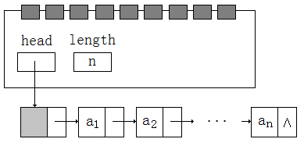
单链表的类模板
template <class ElemType>
class LinkList
{
protected:
Node<ElemType> *head;
int length;

Slide 42
单链表的类模板
public:
LinkList();
LinkList(ElemType v[], int n);
virtual ~LinkList();
int GetLength() const;
bool IsEmpty() const;
void Clear();
void Traverse(void (*Visit)(const ElemType &)) const;
int LocateElem(const ElemType &e);

Slide 43
单链表的类模板
Status GetElem(int i, ElemType &e) const;
Status SetElem(int i, const ElemType &e);
Status DeleteElem(int i, ElemType &e);
Status InsertElem(int i, const ElemType &e);
Status InsertElem(const ElemType &e);
LinkList(const LinkList<ElemType> &la);
LinkList<ElemType> &operator =(const LinkList
<ElemType> &la);
};

Slide 44
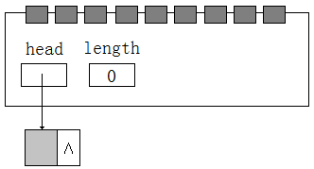
（1）无参数的构造函数
template <class ElemType>
linkList<ElemType>::linkList()
{
head=new Node<ElemType>;
assert(head);
length=0;
}

Slide 45
（2）根据数组内容构造链表
template <class ElemType>
linkList<ElemType>::linkList(ElemType v[], int n) {
Node<ElemType> *p;
p=head=new Node<ElemType>;
assert(head);
for (int i=0; i < n; i++) {
p->next=new Node<ElemType>(v[i], NULL);
assert(p->next);
p=p->next;
}
length=n;
}

Slide 46
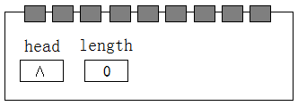
（3）析构函数
template <class ElemType>
linkList<ElemType>::~linkList()
{
Clear();
delete head;
}

Slide 47
（4）清空单链表
template <class ElemType>
void linkList<ElemType>::Clear()
{
Node<ElemType> *p=head->next;
while (p != NULL) {
head->next=p->next;
delete p;
p=head->next;
}
length=0;
}

Slide 48
（5）遍历链表
template <class ElemType>
void LinkList<ElemType>::Traverse(void (*Visit)(const ElemType &)) const
{
Node<ElemType> *p=head->next;
while (p != NULL) {
(*Visit)(p->data);
p=p->next;
}
}

Slide 49
（6）元素定位
template <class ElemType>
int LinkList<ElemType>::LocateElem(const ElemType &e) const
{
Node<ElemType> *p=head->next;
int count=1;
while (p != NULL && p->data != e) {
count++;
p=p->next;
}
return (p != NULL) ? count : 0;
}

Slide 50
（7）取指定元素的值
template <class ElemType>
Status LinkList<ElemType>::GetElem(int i, ElemType &e) const
{
if (i < 1 || i > length) return RANGE_ERROR;
else
{
Node<ElemType> *p=head->next;
int count;
for (count=1; count < i; count++)
p=p->next;
e=p->data;
return ENTRY_FOUND;
}
}

Slide 51
（8）修改指定元素的值
template <class ElemType>
Status LinkList<ElemType>::SetElem(int i, const ElemType &e) {
if (i < 1 || i > length) return RANGE_ERROR;
else {
Node<ElemType> *p=head->next;
int count;
for (count=1; count < i; count++)
p=p->next;
p->data=e;
return SUCCESS;
}
}

Slide 52
（9）删除指定元素
template <class ElemType>
Status LinkList<ElemType>::DeleteElem(int i, ElemType &e) {
if (i < 1 || i > length) return RANGE_ERROR;
else {
Node<ElemType> *p=head, *q;
int count;
for (count=1; count < i; count++) p=p->next;
q=p->next; p->next=q->next; e=q->data;
length--; delete q; return SUCCESS;
}
}

Slide 53
（10）在任意位置插入元素
template <class ElemType>
Status LinkList<ElemType>::InsertElem(int i, const ElemType &e){
if (i < 1 || i > length+1) return RANGE_ERROR;
else {
Node<ElemType> *p=head, *q;
int count;
for (count=1; count < i; count++) p=p->next;
q=new Node<ElemType>(e, p->next);
assert(q);
p->next=q; length++; return SUCCESS;
}
}

Slide 54
（11）在表尾插入元素
template <class ElemType>
Status LinkList<ElemType>::InsertElem(const ElemType &e)
{
Node<ElemType> *p, *q;
q=new Node<ElemType>(e, NULL);
assert(q);
for (p=head; p->next != NULL; p=p->next) ;
p->next=q;
length++;
return SUCCESS;
}

Slide 55

不带头结点的单循环链表

Slide 56


带头结点的单循环链表

Slide 57
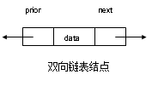
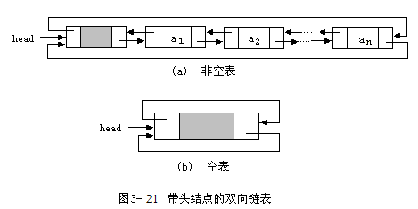
双向循环链表

Slide 58
双向循环链表中结点的类模板
template <class ElemType>
struct DblNode
{
ElemType data;
DblNode<ElemType> *prior ;
DblNode<ElemType> *next ;
DblNode();
DblNode(ElemType e, DblNode<ElemType> *priorlink=NULL, DblNode<ElemType> *nextlink=NULL);
};

Slide 59
双向循环链表中结点的类模板
template<class ElemType>
DblNode<ElemType>::DblNode()
{
prior=NULL;
next=NULL;
}

Slide 60
双向循环链表中结点的类模板
template<class ElemType>
DblNode<ElemType>::DblNode(ElemType e,
DblNode<ElemType> *priorlink,
DblNode<ElemType> *nextlink)
{
data=e;
prior=priorlink;
next=nextlink;
}

Slide 61
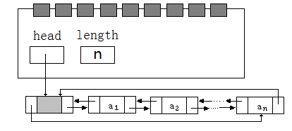
双向循环链表的类模板
template <class ElemType>
class DblLinkList
{
protected:
DblNode<ElemType> *head;
int length;

Slide 62
双向循环链表的类模板
public:
DblLinkList();
DblLinkList(ElemType v[], int n);
virtual ~DblLinkList();
int GetLength() const;
bool IsEmpty() const;
void Clear();
void Traverse(void (*Visit)(const ElemType &)) const; int LocateElem(const ElemType &e);

Slide 63
双向循环链表的类模板
Status GetElem(int i, ElemType &e) const;
Status GetElem(int i, ElemType &e) const;
Status SetElem(int i, const ElemType &e);
Status DeleteElem(int i, ElemType &e);
Status InsertElem(int i, const ElemType &e);
Status InsertElem(const ElemType &e);
DblLinkList(const DblLinkList<ElemType> &la);
DblLinkList<ElemType> &operator =(const DblLinkList<ElemType> &la);
};

Slide 64
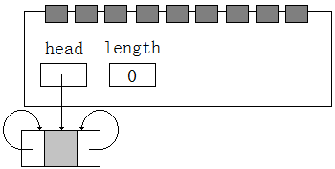
（1）无参数的构造函数
template <class ElemType>
DblLinkList<ElemType>::DblLinkList()
{
head=new DblNode<ElemType>;
assert(head);
head->prior=head->next=head;
length=0;
}

Slide 65
（2）根据数组内容构造链表
template <class ElemType>
DblLinkList<ElemType>::DblLinkList(ElemType v[], int n)
{
DblNode<ElemType> *p;
p=head=new DblNode<ElemType>;
assert(head);
for (int i=0; i < n; i++) {
p->next=new DblNode<ElemType>(v[i], p);
p=p->next;
}
length=n; head->prior=p; p->next=head;
}

Slide 66
（3）析构函数
template <class ElemType>
DblLinkList<ElemType>::~DblLinkList()
{
Clear();
delete head;
}

Slide 67
（4）清空单链表
template <class ElemType>
void DblLinkList<ElemType>::Clear()
{
ElemType tmpElem;
while (length > 0)
DeleteElem(1, tmpElem);
}

Slide 68
（5）遍历链表
template <class ElemType>
void DblLinkList<ElemType>::Traverse(void (*Visit)(const ElemType &)) const
{
DblNode<ElemType> *p;
for (p=head->next; p != head; p=p->next) (*Visit)(p->data);
}

Slide 69
（6）元素定位
template <class ElemType>
int DblLinkList<ElemType>::LocateElem(const ElemType &e) {
DblNode<ElemType> *p=head->next;
int count=1;
while (p != head && p->data != e) {
count++; p=p->next;
}
if (p != head) return count;
else return 0;
}

Slide 70
（7）取指定元素的值
template <class ElemType>
Status DblLinkList<ElemType>::GetElem(int i, ElemType &e) const { DblNode<ElemType> *p=head->next;
int count;
if (i < 1 || i > length) return NOT_PRESENT;
else {
for (count=1; count < i; count++) p=p->next;
e=p->data; return ENTRY_FOUND;
}
}

Slide 71
（8）修改指定元素的值
template <class ElemType>
Status DblLinkList<ElemType>::SetElem(int i, const ElemType &e)
{ DblNode<ElemType> *p=head->next;
int count;
if (i < 1 || i > length) return RANGE_ERROR;
else {
for (count=1; count < i; count++) p=p->next; p->data=e; return SUCCESS;
}
}

Slide 72
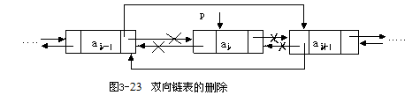
（9）删除指定元素
template <class ElemType>
Status DblLinkList<ElemType>::DeleteElem (int i, ElemType &e)
{ DblNode<ElemType> *p=head->next;
int count;
if (i < 1 || i > length) return RANGE_ERROR;
else {
for (count=1; count < i; count++) p=p->next;
p->prior->next=p->next; p->next->prior=p->prior;
e=p->data; length--;
delete p; return SUCCESS;
}
}

Slide 73
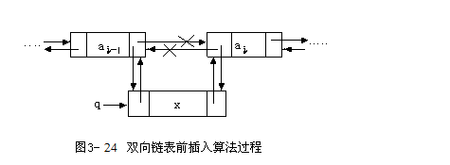
（10）在任意位置插入元素
template <class ElemType>
Status DblLinkList<ElemType>::InsertElem(int i, const ElemType &e) { DblNode<ElemType> *p=head->next, *q;
int count;
if (i < 1 || i > length + 1) return RANGE_ERROR;
else {
for (count=1; count < i; count++) p=p->next;
q=new DblNode<ElemType>(e, p->prior, p);
p->prior->next=q; p->prior=q;
length++; return SUCCESS;
}
}

Slide 74
（11）在表尾插入元素
template <class ElemType>
Status DblLinkList<ElemType>::InsertElem(const ElemType &e)
{
DblNode<ElemType> *p;
p=new DblNode<ElemType>(e, head->prior, head);
head->prior->next=p;
head->prior=p;
length++;
return SUCCESS;
}

Slide 75
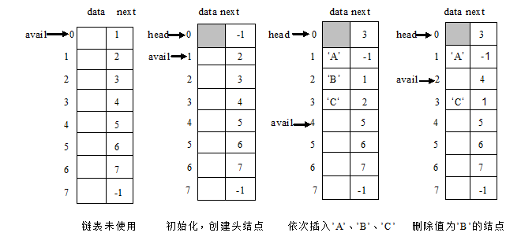
静态链表

Slide 76
3.4 线性表的应用
例3-1利用顺序表表示集合，并求两个集合的交。
数据结构：可以考虑利用两个顺序表la和lb分别表示两个集合。
算法思想：为了简化算法实现，先定义两个数组a和b存放两个集合的元素，再利用这两个数组初始化构造两个顺序表la、lb，定义一个空的顺序表lc以存放两个集合交的结果。通过一个循环，依次取出la中的每一个元素 e，再用定位函数确定元素e是否在lb中。如果元素e在lb中（定位函数返回序号大于0），则把它插入lc中。算法最后再分别遍历三个顺序表，输出三个集合的内容。

Slide 77
求两个集合的交集
int main(void)
{
char a[]={'A', 'C', 'E', 'G', 'I'}, b[]={'A', 'B', 'C', 'D', 'H', 'I', 'J'}, e;
SeqList<char> la(a, 5, 50), lb(b, 7, 50), lc(50);
for (int i=1; i <= la.GetLength(); i++)
{
la.GetElem(i, e);
if (lb.LocateElem(e))
lc.InsertElem(e);
}
cout << "集合A:"; la.Traverse(Write); cout << endl;
cout << "集合B:"; lb.Traverse(Write); cout << endl;
cout << "集合C:"; lc.Traverse(Write); cout << endl;
system("PAUSE");
return 0;
}

Slide 78
一元多项式表示和相关运算的实现
例3-2 一元多项式表示
一般情况下的多项式可写成：
其中a_{i}是非零系数，指数e_{i}是非负整数，且e_{m}＞e_{m-1}＞…＞e₂＞e₁≥0。若用一个长度为m且每个元素有两个数据项的线性表
((a_{m}，e_{m})，…，(a₂，e₂)，(a₁，e₁))
便可唯一确定多项式A(x)。对此线性表可以有两种存储结构,其一是顺序存储结构；其二是链表存储结构。

Slide 79
项的定义
struct PolyItem
{
// 数据成员:
double coef; // 系数
int expn; // 指数
// 构造函数:
PolyItem() ; // 无参构造函数
PolyItem(double cf, int en); // 有参构造函数
};

Slide 80
用单链表表示一元多项式的类模板定义
class Polynomial
{
protected:
LinkList<PolyItem> polyList;
public:
Polynomial(){};
~Polynomial(){};
int Length() const;
bool IsZero() const;
void SetZero();

Slide 81
用单链表表示一元多项式的类模板定义
void Display();
void InsItem( const PolyItem &item);
Polynomial operator +(const Polynomial &p) const;
Polynomial operator -(const Polynomial &p) const;
Polynomial operator *(const Polynomial &p) const;
Polynomial(const Polynomial &copy);
Polynomial(const LinkList<PolyItem> &copyLinkList);
Polynomial &operator =(const Polynomial &copy);
Polynomial &operator =(const LinkList<PolyItem>
&copyLinkList);
};

Slide 82

用单链表表示一元多项式的类模板定义

Slide 83
多项式相加运算的实现
数据结构：当上面的多项式a和b相加时，设置两个链表la和lb分别存放两个多项式的二元组线性表，并设结果多项式链表为lc。
算法思想：开始时先从la、lb两个链表取第一个元素（即多项式a、b的第一项的系数和指数），进行步骤一。
步骤一：当两个链表la和lb都能取到元素时，比较检测结点的指数域；否则进行步骤二。
（1）指数不等：指数大者插入lc链表，且在指数大的链表中取下一个元素；
（2）指数相等：对应项系数相加。若相加结果不为零，则结果插入lc链表中；且在两个链表la和lb中分别取下一个元素。
步骤二：把la或lb链表中剩余部分加入到lc链表中。

Slide 84


多项式相加运算的实现

Slide 85
多项式相加运算的实现
Polynomial Polynomial::operator +(const Polynomial &p) const {
LinkList<PolyItem> la=polyList;
LinkList<PolyItem> lb=p.polyList;
LinkList<PolyItem> lc;
int aPos=1, bPos=1;
PolyItem aItem, bItem;
Status aStatus, bStatus;
aStatus=la.GetElem(aPos++, aItem);
bStatus=lb.GetElem(bPos++, bItem);

Slide 86
多项式相加运算的实现
while (aStatus == ENTRY_FOUND && bStatus == ENTRY_FOUND ) {
if (aItem.expn > bItem.expn) {
lc.InsertElem(aItem); aStatus=la.GetElem(aPos++, aItem);
}
else if (aItem.expn < bItem.expn) {
lc.InsertElem(bItem); bStatus=lb.GetElem(bPos++, bItem);
}
else {
PolyItem sumItem(aItem.coef + bItem.coef, aItem.expn);
if (sumItem.coef != 0) lc.InsertElem(sumItem);
aStatus=la.GetElem(aPos++, aItem);
bStatus=lb.GetElem(bPos++, bItem);
}
}

Slide 87
多项式相加运算的实现
while (aStatus == ENTRY_FOUND) {
lc.InsertElem(aItem);
aStatus=la.GetElem(aPos++, aItem);
}
while (bStatus == ENTRY_FOUND) {
lc.InsertElem(bItem);
bStatus=lb.GetElem(bPos++, bItem);
}
Polynomial fc;
fc.polyList=lc;
return fc;
}

Slide 88
多项式相加运算的实现
设两个多项式链表的长度分别为m和n，则总的比较指数的次数为O(m+n)。对于多项式的减法、乘法也可以类似地定义。

Slide 89


